Slide 1
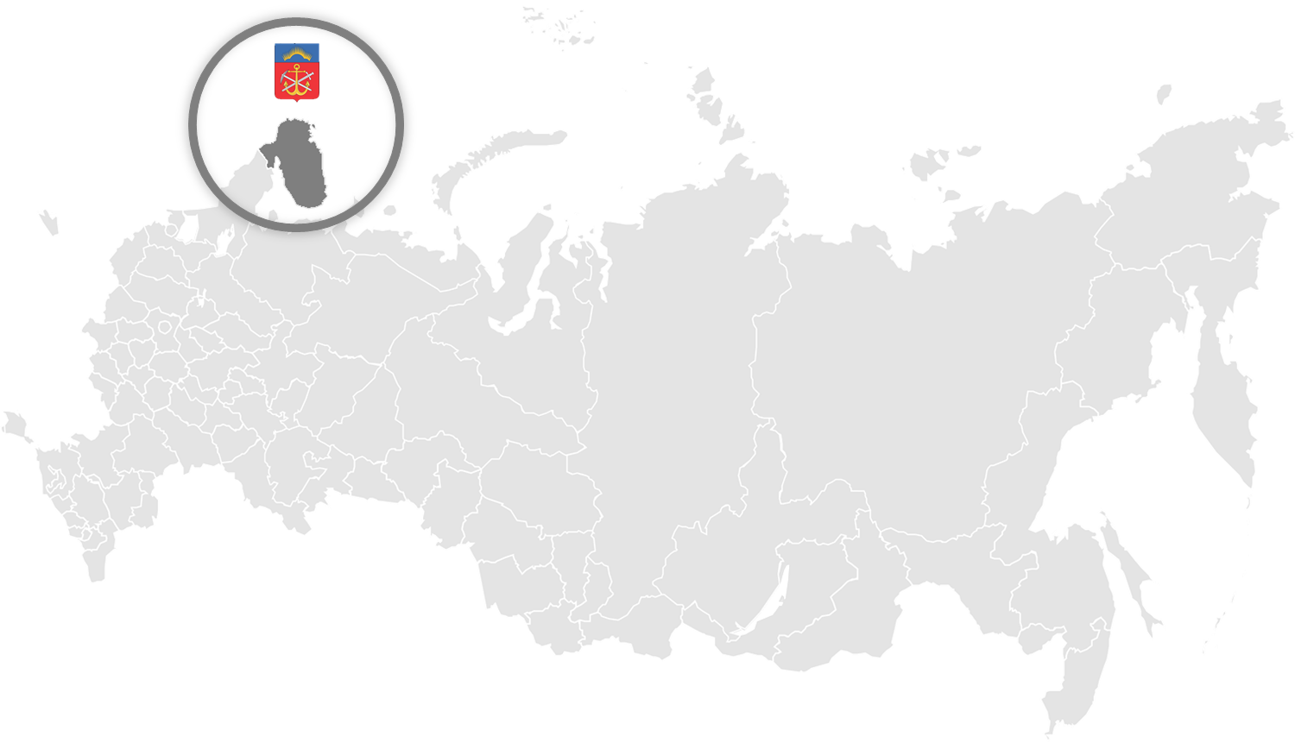
СОВЕТ ФЕДЕРАЦИИ ФЕДЕРАЛЬНОГО СОБРАНИЯ РОССИЙСКОЙ ФЕДЕРАЦИИ
08 декабря 2015 года
г. Москва
Опыт Государственной жилищной инспекции Мурманской области по осуществлению контроля за деятельностью регионального оператора и функционированием региональной системы капитального ремонта
Начальник Государственной жилищной инспекции Мурманской области
Кузнецова Алена Александровна

Slide 2
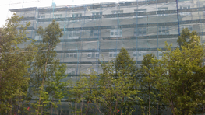
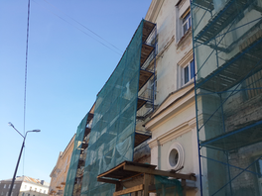
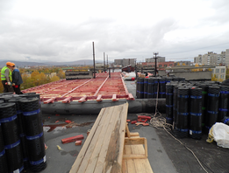
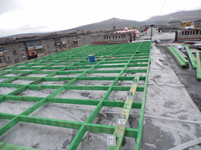
КАПИТАЛЬНЫЙ РЕМОНТ МНОГОКВАРТИРНЫХ ДОМОВ
Декабрь 2012
Октябрь 2013
Март 2014
Июнь 2014
Январь
2015
Дополнение ЖК РФ разделом IX
Приняты все необходимые НПА, создан региональный оператор
Утверждена региональная программа кап. ремонта
Утвержден краткосрочный план реализации региональной программы кап. ремонта
Наступила обязанность по уплате взносов на капитальный ремонт

Slide 3
СИСТЕМНЫЕ ПРОБЛЕМЫ ФУНКЦИОНИРОВАНИЯ РЕГИОНАЛЬНОЙ СИСТЕМЫ КАПИТАЛЬНОГО РЕМОНТА
1
Отсутствие базы данных собственников помещений многоквартирных домов
300 000 лицевых счетов 15 000 обращений граждан
неверное указание Ф.И.О. собственника;
неверное указание площади жилого помещения
Региональные операторы не входят в перечень лиц, которым Росреестр обязан предоставлять информацию на безвозмездной основе
2
Отсутствие заключенных с собственниками договоров о формировании фонда капитального ремонта

Slide 4
СИСТЕМНЫЕ ПРОБЛЕМЫ ФУНКЦИОНИРОВАНИЯ РЕГИОНАЛЬНОЙ СИСТЕМЫ КАПИТАЛЬНОГО РЕМОНТА
3
Срыв сроков открытия специальных счетов
прозрачность;
единый пакет документов;
упрощенные условия открытия, ведения специальных счетов;
предельные тарифы по обслуживанию специальных счетов;
минимальные процентные ставки по остаткам на специальных счетах
Отсутствие единых законодательно закрепленных «правил игры» для банков
считаем целесообразным рассмотреть возможность на законодательном уровне закрепить предельно допустимую комиссию контрагентов за посреднические услуги при перечислении взносов на капитальный ремонт либо полностью возложить данные расходы на кредитные организации, аккумулирующие средства собственников

Slide 5
РАБОТА С ОБЩЕСТВЕННЫМИ ОРГАНИЗАЦИЯМИ
Объединенный Общественный совет
Региональный центр общественного контроля в сфере ЖКХ Мурманской области
НП «Национальный жилищный конгресс»
Срок перехода из «общего котла» на специальный счет сокращен с 2 лет до 6 месяцев

Slide 6
ПОЛНОМОЧИЯ ГОСУДАРСТВЕННОЙ ЖИЛИЩНОЙ ИНСПЕКЦИИ МУРМАНСКОЙ ОБЛАСТИ
Основные задачи:
контроль за соответствием деятельности регионального оператора требованиям, установленным законодательством Российской Федерации и законодательством Мурманской области;
контроль за формированием фондов капитального ремонта многоквартирных домов (всего 6311 МКД);
ведение реестра уведомлений и реестра специальных счетов, указанных в статье 172 Жилищного кодекса Российской Федерации;
мониторинг хода проведения капитального ремонта многоквартирных домов (в 2014 году - 27 МКД, в 2015 году – 243 МКД)
В соответствии с изменениями, внесенными ЖК РФ, Инспекция обязана информировать владельцев специальных счетов, если собираемость взносов на капитальный ремонт составляет менее 50 % (всего 168 специальных счетов), а в случае, если работа с задолженностью владельцем специального счета не ведется, информировать орган местного самоуправления о необходимости перевода фонда капитального ремонта такого многоквартирного дома на счет регионального оператора

Slide 7
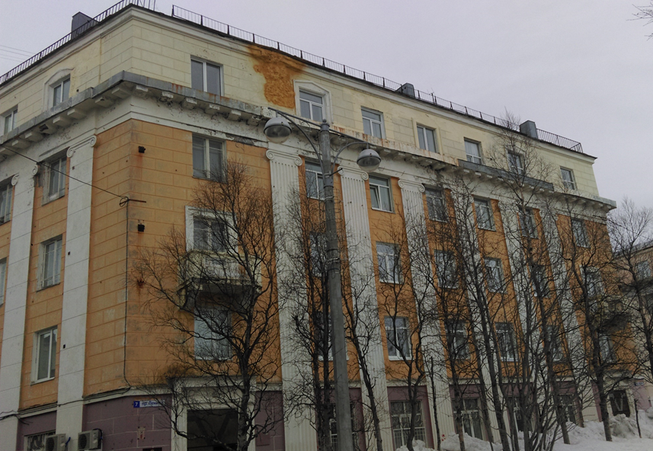
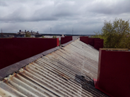
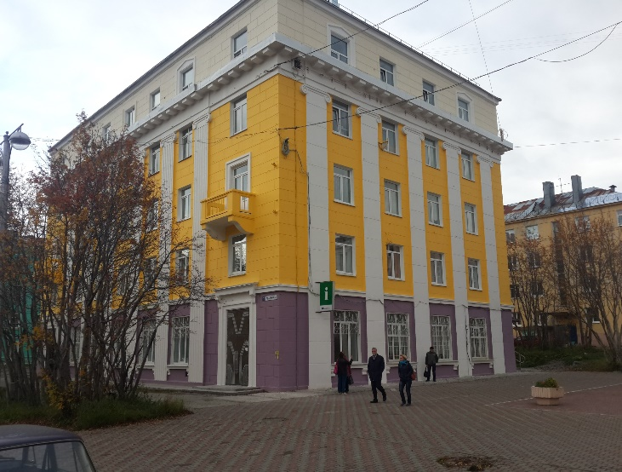
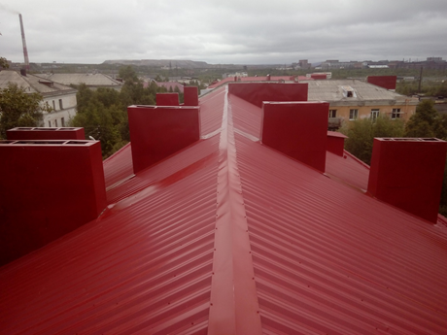
КАПИТАЛЬНЫЙ РЕМОНТ МНОГОКВАРТИРНЫХ ДОМОВ
ДО
ПОСЛЕ
г. Кировск, пр. Ленина, 7 г. Оленегорск, ул. Бардина, 14

Slide 8
КАПИТАЛЬНЫЙ РЕМОНТ МНОГОКВАРТИРНЫХ ДОМОВ
Актуальные вопросы:
внесение изменений к краткосрочный план на основании решения собственников;
перенос работ на более поздний срок;
обследование жилищного фонда;
составление «необоснованных» краткосрочных планов органами местного самоуправления;
Результаты:
Региональная программа капитального ремонта – 6311 МКД;
Сводный краткосрочный план 2014 года – 27 МКД;
Сводный краткосрочный план 2015 года – 243 МКД;
Ремонт завершен в 95 МКД;
Работы ведутся в 54 МКД;
По оставшимся МКД до конца года будут заключены контракты, начнется выполнение работ

Slide 9
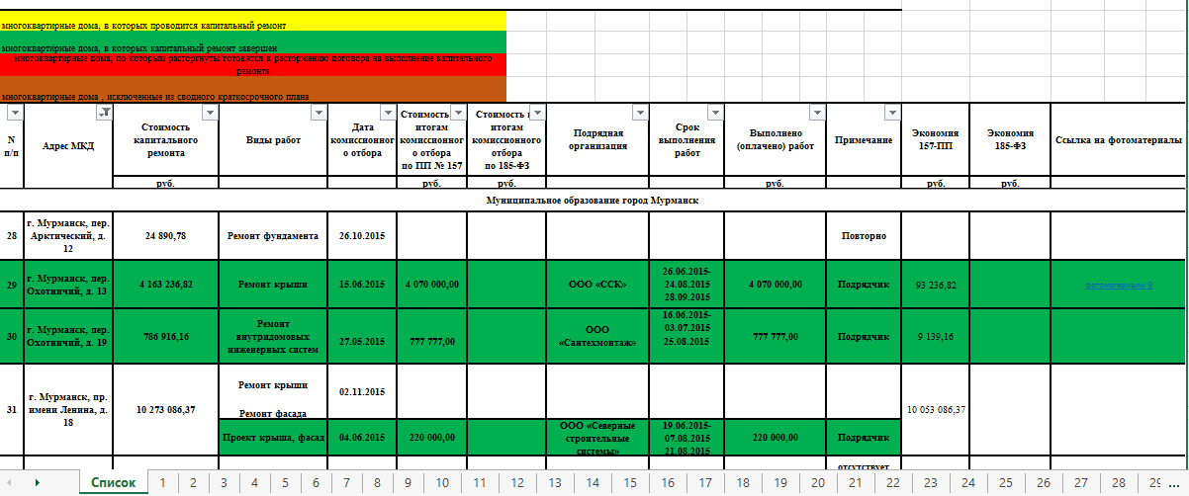
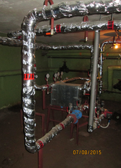
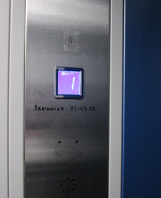
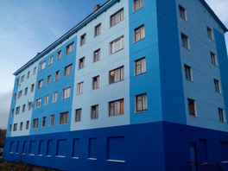
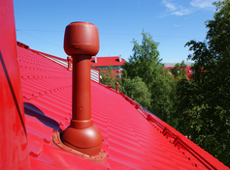
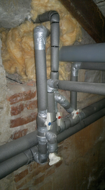
ПЛАН-ГРАФИК КАПИТАЛЬНОГО РЕМОНТА

Slide 10
СОВЕТ ФЕДЕРАЦИИ ФЕДЕРАЛЬНОГО СОБРАНИЯ РОССИЙСКОЙ ФЕДЕРАЦИИ
08 декабря 2015 года
г. Москва
Спасибо за внимание
Начальник Государственной жилищной инспекции Мурманской области
Кузнецова Алена Александровна

